Slide 1
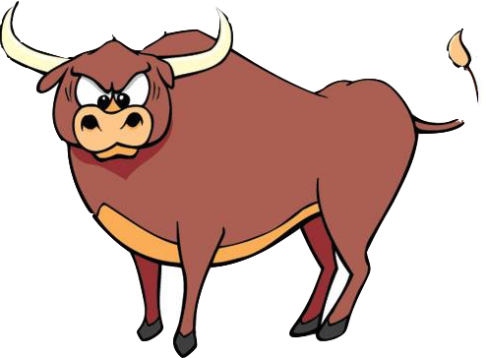
“Bulls&Cows”
Многопользовательская интеллектуальная онлайн игра

Slide 2
Внешний вид приложения

Slide 3
Реализованные Фичи
Чат
Онлайн режим
Статистика игрока
Учетная запись, связанная с Вконтакте
Бар для анализа цифр
Возможность смены фона
//Возможность проводить несколько сессий одновременно

Slide 4
Итоговый вклад в проект:
Самсонов Никита: Сервер, база данных, оформление репозитория, gradle
Карпов Илья: Аутентификация через Vk, внешний вид кнопок, единый стиль
Емельянова Анастасия: Интерфейс, оформление, основной алгоритм игры
Борисов Дмитрий: Статистика, онлайн режим, оформление

Slide 5
Нереализованные амбиции:

